Slide 1

El marketing dirigido al comportamiento y su privacidad: Usted es el objetivo
¿Alguna vez ha tenido la sensación de que alguien lo rastrea al navegar por Web, y que observa cada clic que usted hace?
¿Se ha preguntado por qué empieza a ver anuncios y ventanas emergentes justo después de haber buscado con detenimiento un auto, un vestido o un cosmético en Web?

Slide 2

Como dijo un bromista, Google sabe más sobre usted que su propia madre.
En marzo de 2009, Google empezó a mostrar anuncios en miles de sitios Web relacionados con él, con base en sus actividades previas en línea.
Google dijo que daría a los usuarios la capacidad de ver y editar la información que ha compilado sobre sus intereses para los fines del marketing dirigido al comportamiento.

Slide 3
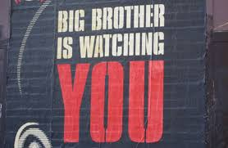
Acxiom
Esta compañía de bases de datos contiene información de 500 millones de consumidores de todo el mundo, aproximadamente el 10% de los adultos con capacidad de compra de todo el planeta. Su información es más precisa que la de organismos como el FBI, la CIA o las agencias tributarias de Europa y Estados Unidos.

Slide 4
Tecnologías de rastreo
La tecnología que se utiliza para implementar el rastreo en línea es una com-binación de cookies, cookies de Flash y bugs Web (también conocidos como bichos Web.
Los bugs Web reportan a los servidores operados por sus propietarios los dominios y páginas Web que usted visitó, los anuncios en los que hizo clic y otros comportamientos en línea.
Un estudio reciente de 20 millones de páginas Web publicadas por 2 millones de dominios encontró a Google, Yahoo, Amazon, YouTube, Photobucket y Flickr entre los primeros 10 sitios de bichos Web.

Slide 5
“El objetivo de los bichos Web es aún más detallado: estas herramientas se pueden usar para identificar sus intereses y comportamientos personales, de modo que le puedan mostrar anuncios dirigidos con precisión. “

Slide 6
Avances en la regulación del marketing dirigido
En noviembre de 2007, la FTC (Comisión Federal de Comercio)abrió audiencias para considerar las propuestas de los defensores de la privacidad para desarrollar una “lista de los que no se deben rastrear”.
Se sostuvieron audiencias sobre el marketing dirigido al comportamiento durante el año 2009 y la primera mitad de 2010.
En 2009, un consorcio de empresas de publicidad respondió de manera positiva a los principios propuestos por la FTC para regular la propaganda basada en el comportamiento en línea
En 2010, los comités del Congreso presionaron a las principales empresas de Internet para permitir más oportunidades a los usuarios de desactivar las herramientas de rastreo,
En junio de 2010, la FTC anunció que examinaría los esfuerzos de Facebook Inc. por proteger la privacidad de los usuarios.

Slide 7
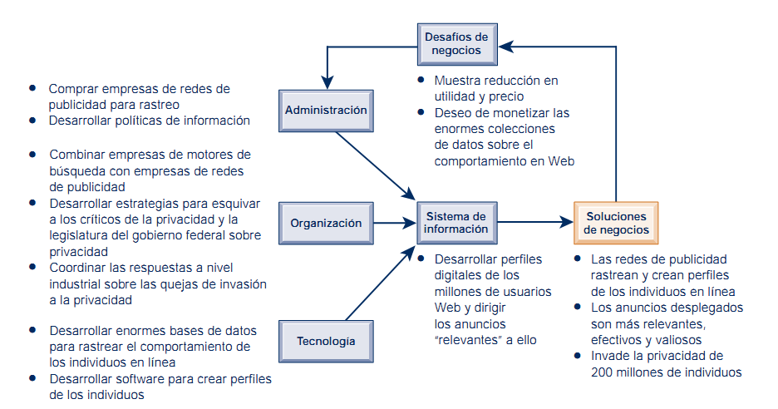

Slide 8
COMPRENSIÓN DE LOS ASPECTOS ÉTICOS Y SOCIALES RELACIONADOS CON LOS SISTEMAS

Slide 9
En los últimos 10 años, sin duda hemos sido testigos de uno de los periodos más desafiantes en el sentido ético para Estados Unidos y los negocios globales.
En este capítulo hablaremos sobre las dimensiones éticas de éstas y otras acciones con base en el uso de los sistemas de información.
La ética se refiere a los principios del bien y del mal que los individuos, al actuar como agentes con libre moral, utilizan para guiar sus comportamientos. Los sistemas de información generan nuevas cuestiones éticas tanto para los individuos como para las sociedades, ya que crean oportunidades para un intenso cambio social y, por ende, amenazan las distribuciones existentes de poder, dinero, derechos y obligaciones.

Slide 10
Lehman Brothers Uno de los bancos de inversión estadounidenses más antiguo colapsa en 2008. Lehman utilizó sistemas de información (2008-2010) e hizo trampa con la contabilidad para ocultar sus malas inversiones.
WG Trading Co. (2010) Paul Greenwood, gerente de fondos libres de inversión y socio general en WG Trading, se declaró culpable de defraudar a los inversionistas de $554 millones a lo largo de 13 años; Greenwood pagó al gobierno $331 millones y cumple una condena de 85 años en prisión
Siemens (2009) La empresa de ingeniería más grande del mundo pagó más de $4 mil millones a las autoridades alemanas y estadounidenses por un esquema de soborno a nivel mundial que duró varias décadas, aprobado por los ejecutivos corporativos para influenciar a los clientes potenciales y a los gobiernos. Los pagos se ocultaron de los sistemas contables que generaban informes normale

Slide 11
UN MODELO PARA PENSAR SOBRE LOS ASPECTOS ÉTICOS, SOCIALES Y POLÍTICOS
Los aspectos éticos, sociales y políticos están muy vinculados.
Este modelo hace referencia a que la vida cotidiana esta regida por leyes y normas que desarrollaron las instituciones sociales para la conducta correcta , pero una vez perturbada la sociedad por una nueva tecnología y nuevos sistemas . De repente, los actores individuales se enfrentan a nuevas situaciones que con frecuencia no están cubiertas por las antiguas reglas. Las instituciones sociales no pueden responder de un día a otro a estas ondas; tal vez se requieran años para desarrollar reglas de etiqueta, expectativas, responsabilidad social, actitudes políticamente correctas o reglas aprobadas.

Slide 12
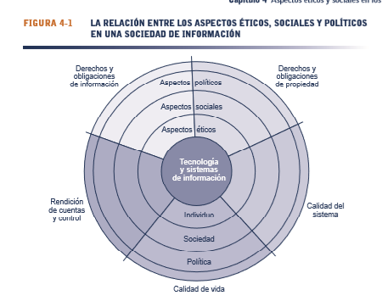

Slide 13
CINCO DIMENSIONES MORALES DE LA ERA DE LA INFORMACIÓN
Los principales aspectos éticos, sociales y políticos que generan los sistemas de información incluyen las siguientes dimensiones morales:
Derechos y obligaciones de información.
Derechos y obligaciones de propiedad.
Rendición de cuentas y control.
Calidad del sistema.
Calidad de vida.

Slide 14
TENDENCIAS DE TECNOLOGÍA CLAVE QUE GENERAN ASPECTOS ÉTICOS
Los aspectos éticos han existido desde hace mucho antes que la tecnología de información , pero a medida que pasa el tiempo estas tecnologías han vuelto obsoletas algunas leyes y normas sociales .
Como resultado, se ha incrementado nuestra dependencia en los sistemas y nuestra vulnerabilidad para con los errores de los mismos y la mala calidad de los datos. Las reglas y leyes sociales aún no se han ajustado a esta dependencia.

Slide 15
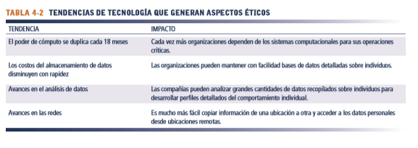

Slide 16
Compra de información para el marketing
Piense en todas las formas en que genera información de computadora sobre usted: compras con tarjetas de crédito, llamadas telefónicas, suscripciones de revistas, rentas de video, compras por correo, registros bancarios, registros gubernamentales locales, estatales y federales (entre ellos registros en tribunales y policiacos) y visitas a sitios Web. Si se reúne y explota en forma apropiada, esta información podría revelar no sólo su información de crédito, sino también sus hábitos de manejo, sus gustos, asociaciones e intereses políticos.

Slide 17
ChoicePoint
recopila datos de los registros policiacos, criminales y de vehículos de motor; los historiales de créditos y empleo; las direcciones actuales y anteriores; las licencias profesionales, y las reclamaciones de los seguros para ensamblar y mantener expedientes electrónicos sobre casi cualquier adulto en Estados Unidos.
La compañía vende esta información personal a las empresas y agencias gubernamentales.

Slide 18
Doubleclick
varios miles de los sitios Web más populares permiten que DoubleClick una, agencia de publicidad por Internet, rastree las actividades de sus visitantes a cambio de los ingresos por los anuncios basados en la información.
Con la información se crea un expediente detallado de los hábitos de gasto y de uso de la computadora de una persona en Web.

Slide 19
Hay una nueva tecnología de análisis de datos conocida como conciencia de relaciones no evidentes (NORA), gracias a la cual el gobierno y el sector privado obtuvieron herramientas aún más poderosas para crear perfiles. NORA puede recibir información sobre personas de muchas fuentes distintas, como solicitudes de empleo, registros tele- fónicos, listados de clientes y listas de “buscados”, para luego correlacionar relaciones y encontrar conexiones ocultas oscuras que podrían ayudar a identificar criminales o terroristas

Slide 20
